Slide 1
Cycle de vie
Présenter par Rosalie Boucher

Slide 2

Graine sèche

Slide 3

Graine en germination

Slide 4
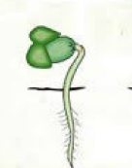
Plantule

Slide 5
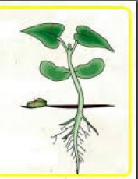
Plante avec feuille verte

